Slide 1
Презентация на тему:
«Развитие речевой активности детей с ЗПР дошкольного возраста, посредством Монтессори-терапии»
Подготовила:
Воспитатель «Детского сада №18 комбинированного вида»
Мухина Елена Геннадьевна

Slide 2
Вступление. Теоретическая часть.
Развитие речи дошкольника по системе Марии Монтессори
Для успешного обучения ребенка в школе важна последовательная, систематичная работа над всеми психическими функциями задолго до его поступления в школу. Некоторые методики раннего развития предполагают занятия детей, начиная с младенчества. К таковым относится методика Марии Монтессори, основной идеей которой является фраза ребенка, обращенная к взрослому: «Помоги мне сделать это самому!». В своем мастер-классе я представлю игры и упражнения на развития речи по системе Монтессори в дошкольном периоде.

Slide 3
Немного из истории
Изначально методика М.Монтессори была направлена на обучение детей с отклонениями в развитии. Поскольку многие дети плохо говорили, Монтессори разработала систему упражнений, которые развивали речь благодаря тренировке мелкой моторики пальцев. Из-за того что дети с задержкой развития плохо понимали разъяснения учителей, были придуманы игры и пособия, с помощью которых ученики этой необычной школы могли изучать окружающий мир на основании собственного опыта. Спустя некоторое время оказалось, что умственно отсталые дети научились читать, писать и считать раньше своих нормально развитых сверстников из обычной школы.
Сегодня метод Марии Монтессори – один из самых распространенных в мире, получивший колоссальное признание.

Slide 4
Педагогика Марии Монтессори основана на природном любопытстве детей. Давно известна потребность ребёнка в освоении окружающей действительности с помощью всех данных природой органов чувств. Поэтому согласно системе Монтессори обучение и развитие детей происходит через собственные действия. Именно поэтому процесс самостоятельного выполнения вызывает у ребёнка чувство удовлетворения и интерес.
Главная идея методики Монтессори: Ребёнок учится легко, не замечая, что учится!
В основе методики Марии Монтессори лежит: развитие индивидуальных способностей личности и его самостоятельности в процессе освоения различных умений и навыков посредством специально разработанного и предложенного дидактического материала.
Каждый предложенный материал преследует 2 цели:
Прямая цель- самостоятельная цель ребёнка.
Косвенная цель – усвоение необходимых способов для развития координации движений, концентрации внимания, развития речи.
Данная методика позволяет достичь более высокого развития всех психических процессов, расширить и организовать опыт ребёнка.

Slide 5
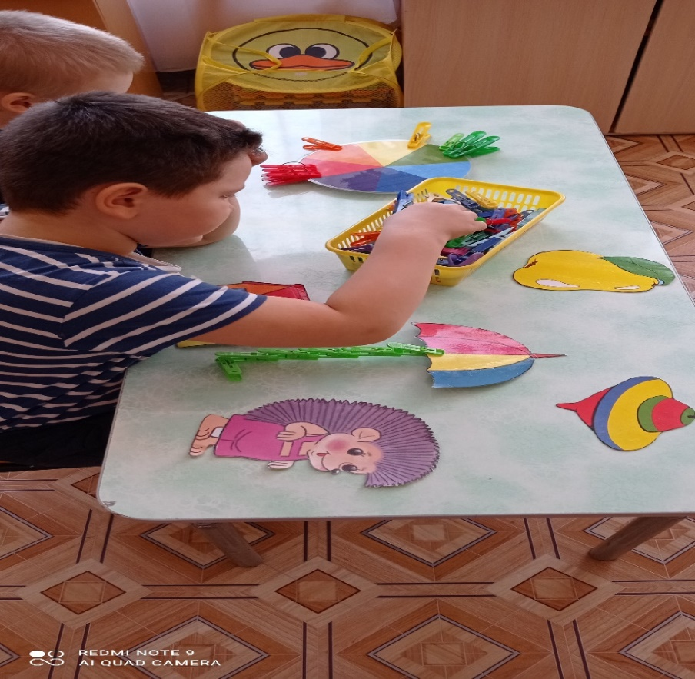
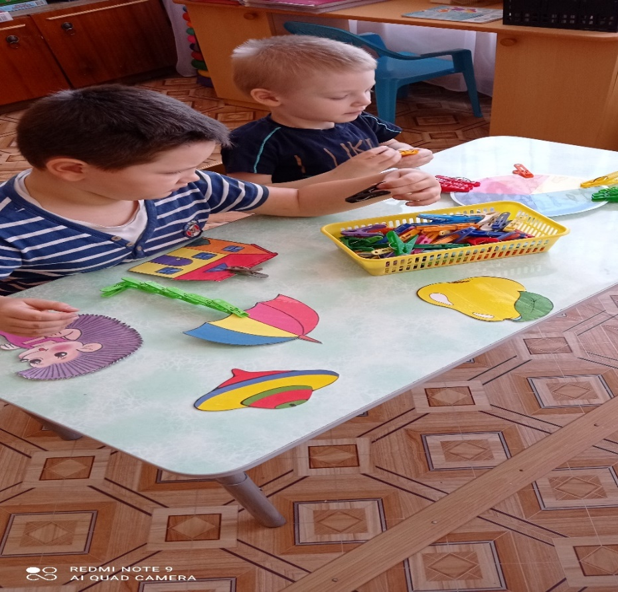
Практическая часть
Упражнения на развитие мелкой моторики.
Цель: Развитие мелкой моторики, координации движений, концентрации внимания, речи.
Упражнение №1 «Разноцветные прищепки» (2-5 лет)
Материал: разноцветные прищепки, картон разделённый на цветные сектора.

Slide 6
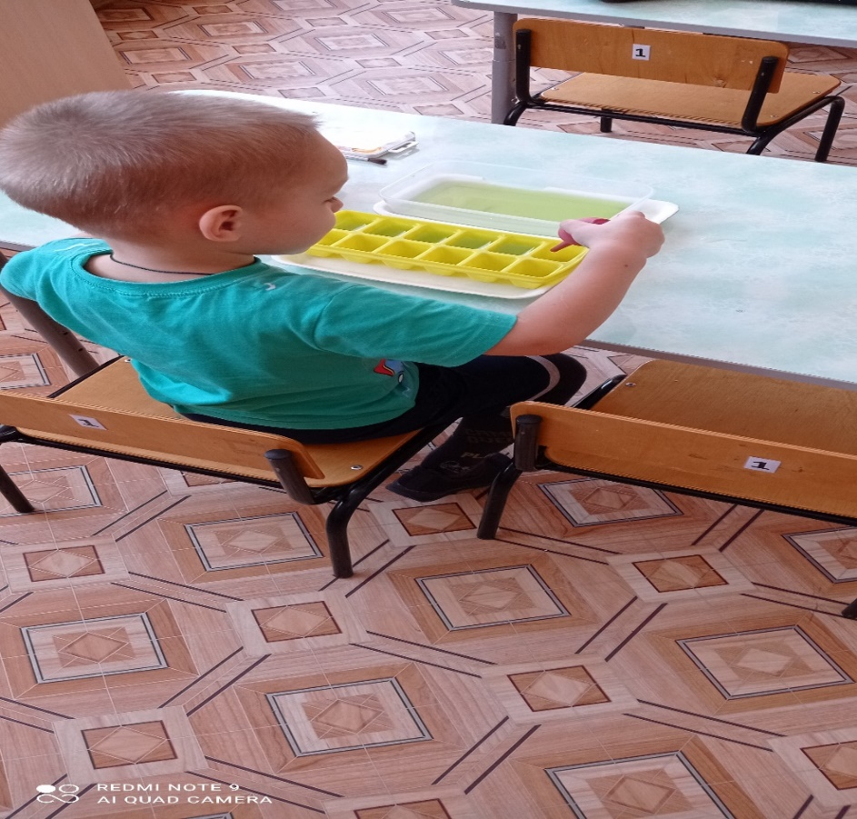
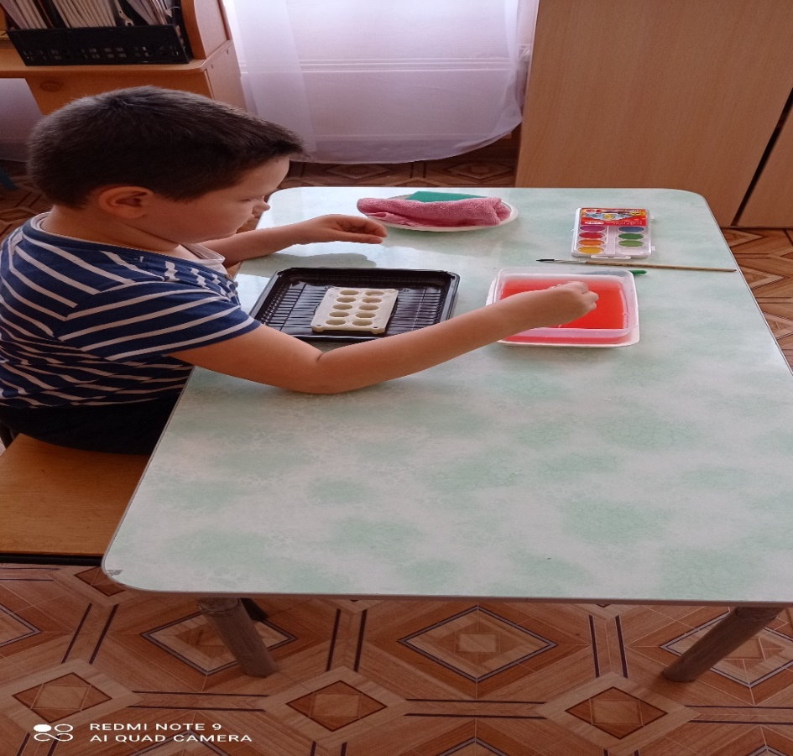
Упражнение №2 « Разноцветные капли» (2-5 лет)
Материал: поднос с формой для заморозки воды (сверху отмечены три крестика: красного, синего, жёлтого цветов), пузырьки с разноцветной водой, пипетки для каждого пузырька, губка.
Описание: Педагог ставит поднос перед ребёнком. Ребёнок должен переносить воду из разных пузырьков в ячейки формы с помощью пипеток. Ячейки постепенно наполняются водой в соответствии с их цветом. Затем с помощью этих же пипеток вода вновь переносится в пузырьки.

Slide 7
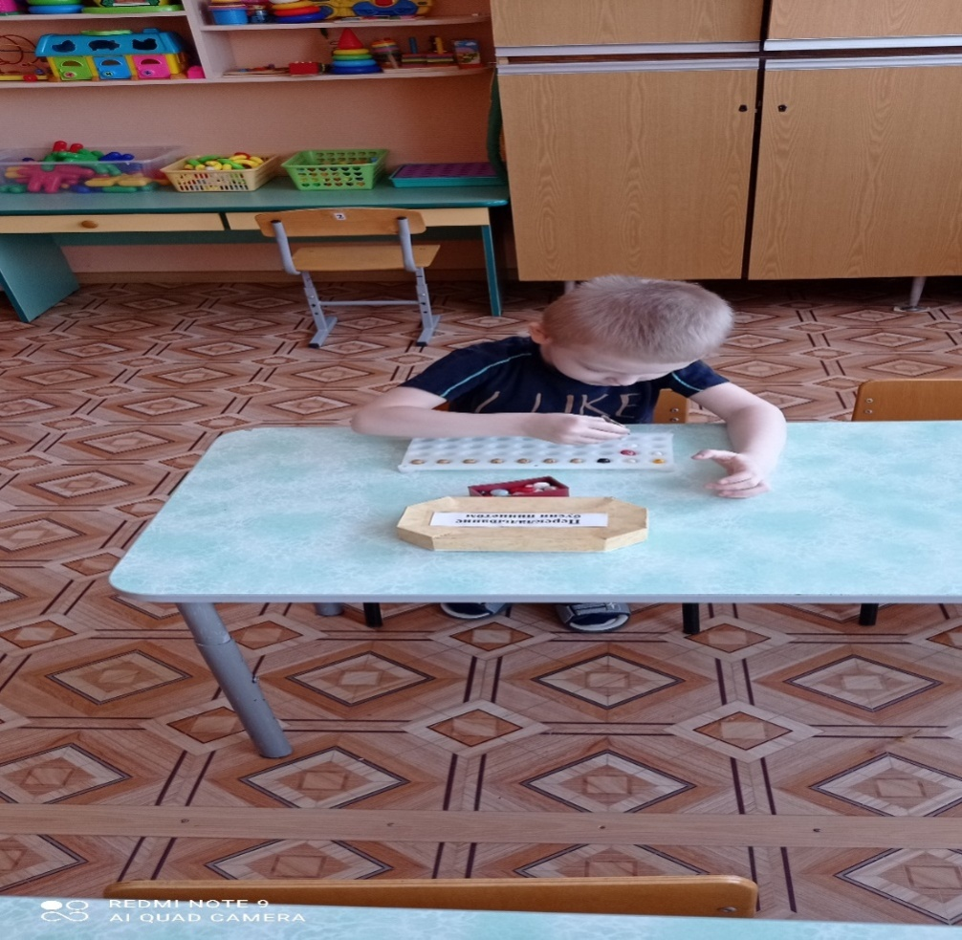
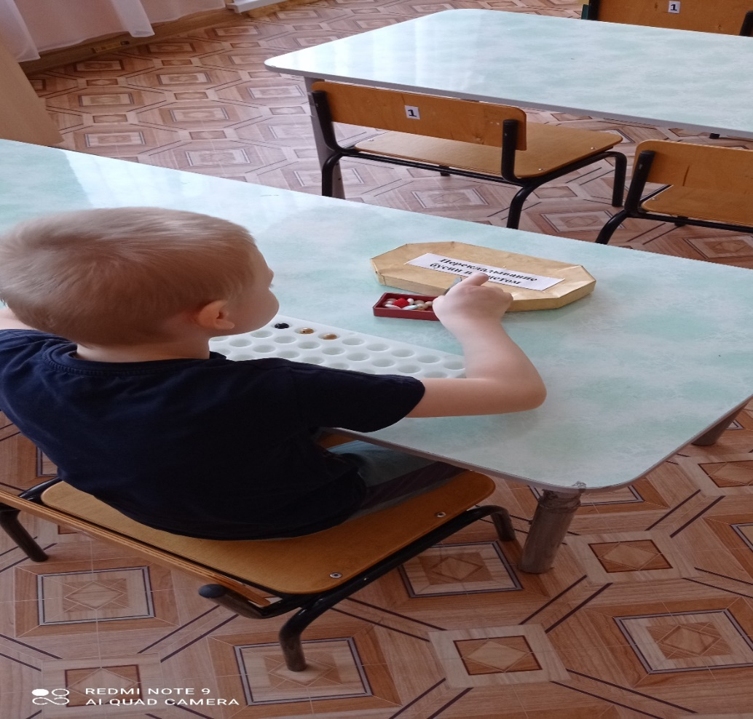
Упражнение №3 «Перекладывание бус пинцетом» (2-5 лет)
Материал: поднос с формой для бус (с ячейками), пинцет, чашка с бусинами.
Описание: Ребёнок пинцетом захватывает бусину из чашки и переносит её в ячейку формы. Когда форма окажется заполненной, бусины с помощью пинцета перекладываются обратно в чашку.

Slide 8
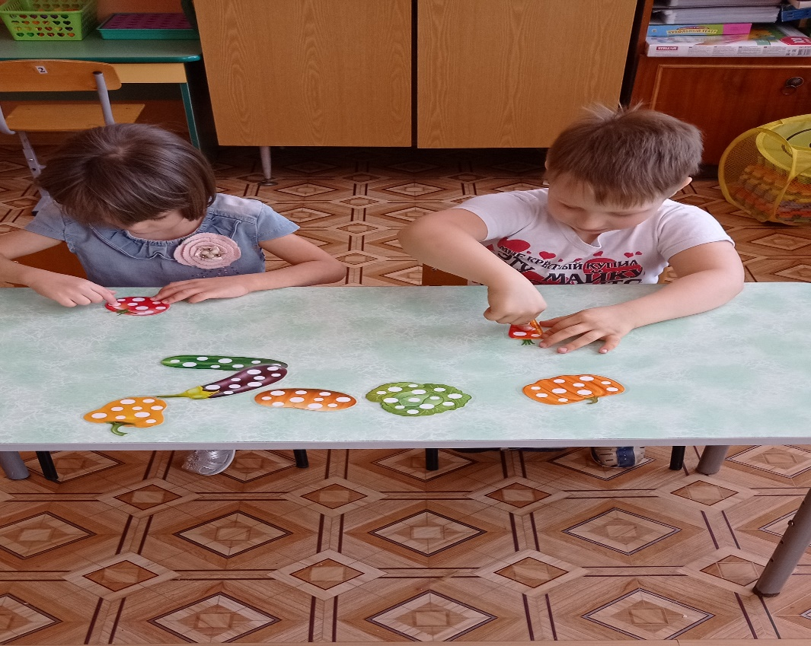
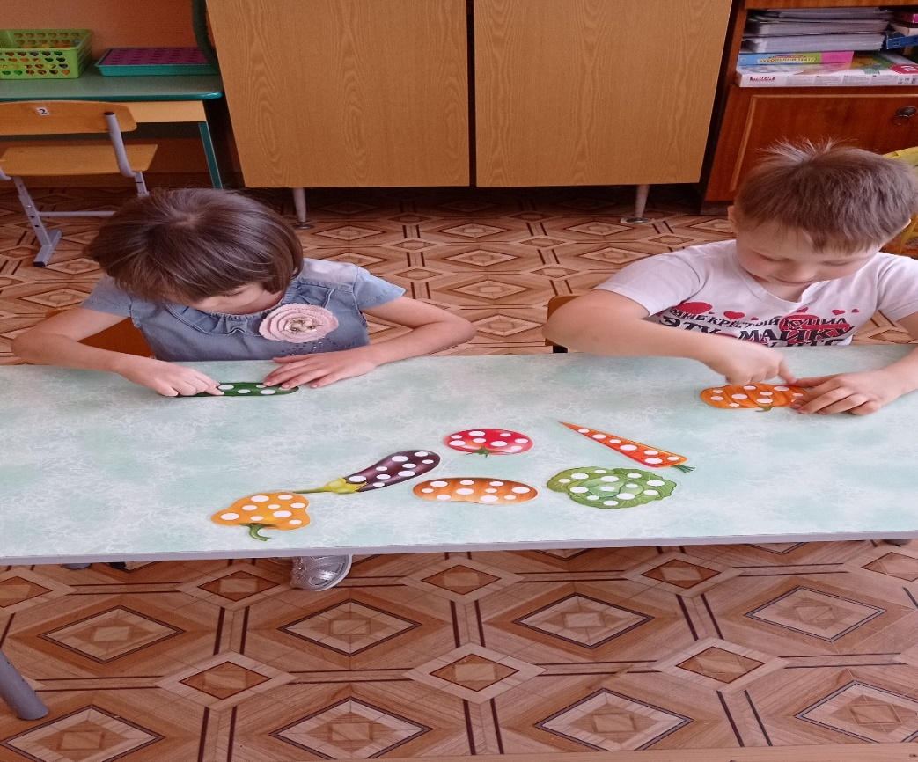
Упражнение №4 «Пальчиковые шаги»
Материал: силуэты овощей, фруктов или других предметов.

Slide 9
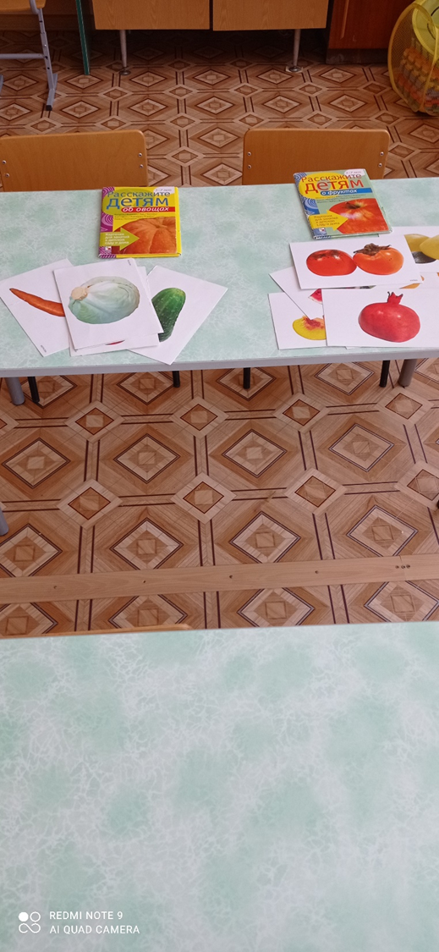
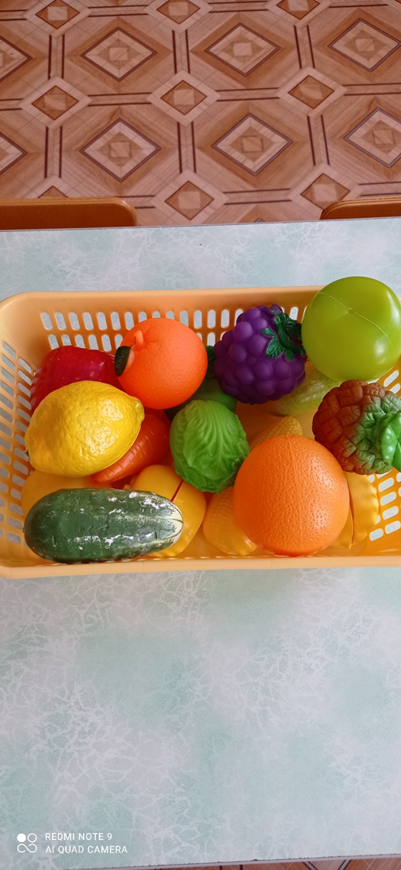
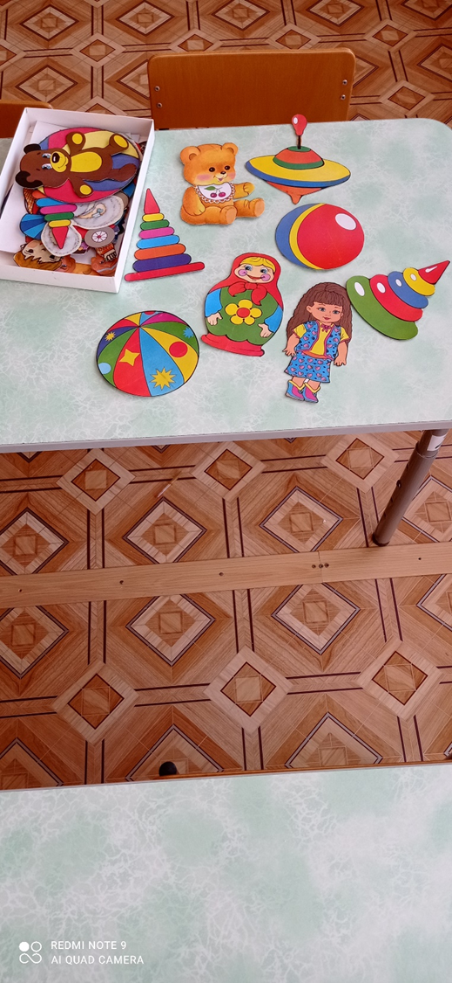
Упражнения на расширение словарного запаса
(введение новых слов, обобщение, классификация)
Материал: Три коробочки или корзинки; игрушки или муляжами фруктов, овощей, животных, вырезанные из картона фигурки животных, растений и т. д. или же предметные картинки по обобщающим понятиям.
Цель: Расширение словарного запаса, классификация, обобщение.

Slide 10
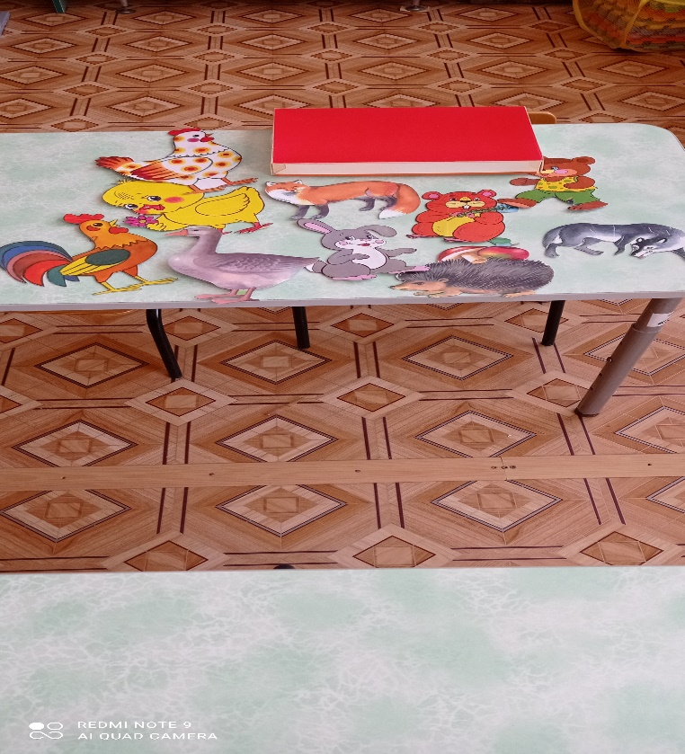
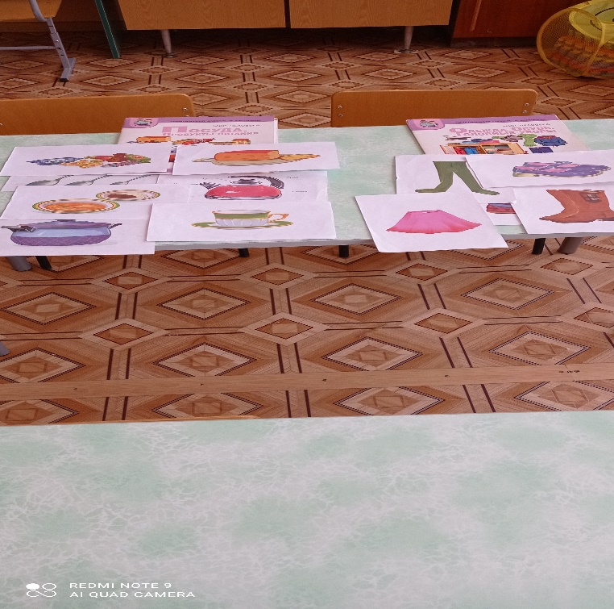
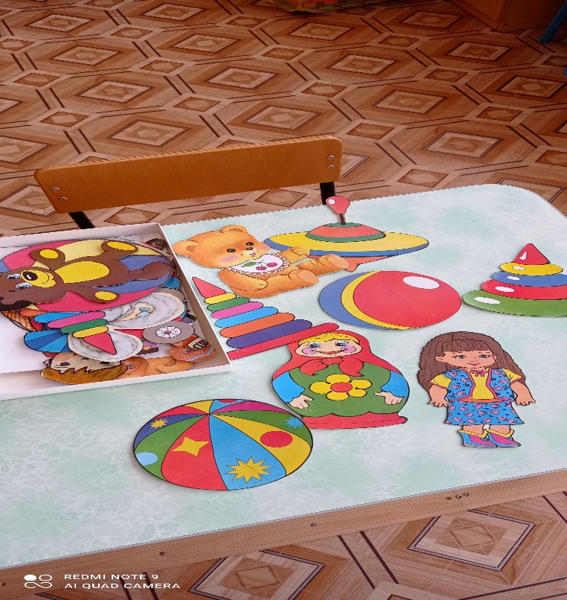
Упражнение №1 (2,5-4 лет)
Описание: Предложите малышу выложить предметы или картинки из одной коробки и назвать те предметы, которые он уже знает. Отложите их в сторону. Незнакомые предметы назовите сами ( не больше двух- трёх предметов за одну игру).
Например: корабль, паровоз, вертолёт. Поиграйте некоторое время с новыми предметами, повторяя их название: «Дай мне паровоз», «Возьми корабль», «Поставь вертолёт на окно» и т. д. В конце игры спросите у малыша, поочерёдно указывая на эти предметы: «Что это?». Когда ребёнок назовёт их, взрослый собирает все предметы вместе и даёт обобщающее понятие: «Это транспорт».
Игру можно проводить с муляжами, контурными изображениями, предметными картинками. В конце каждой игры давайте обобщающее понятие.

Slide 11
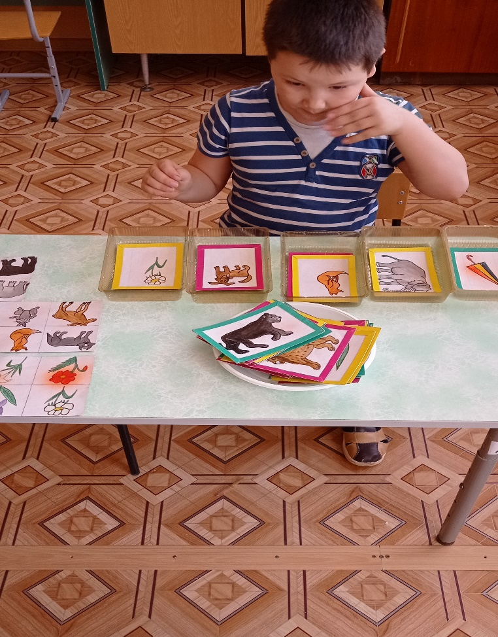
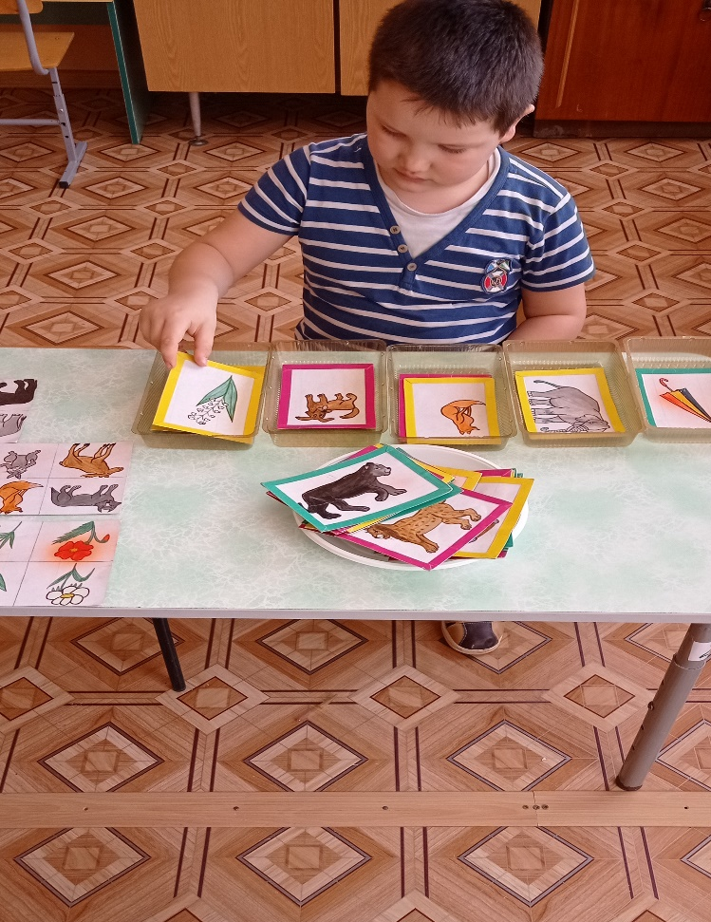
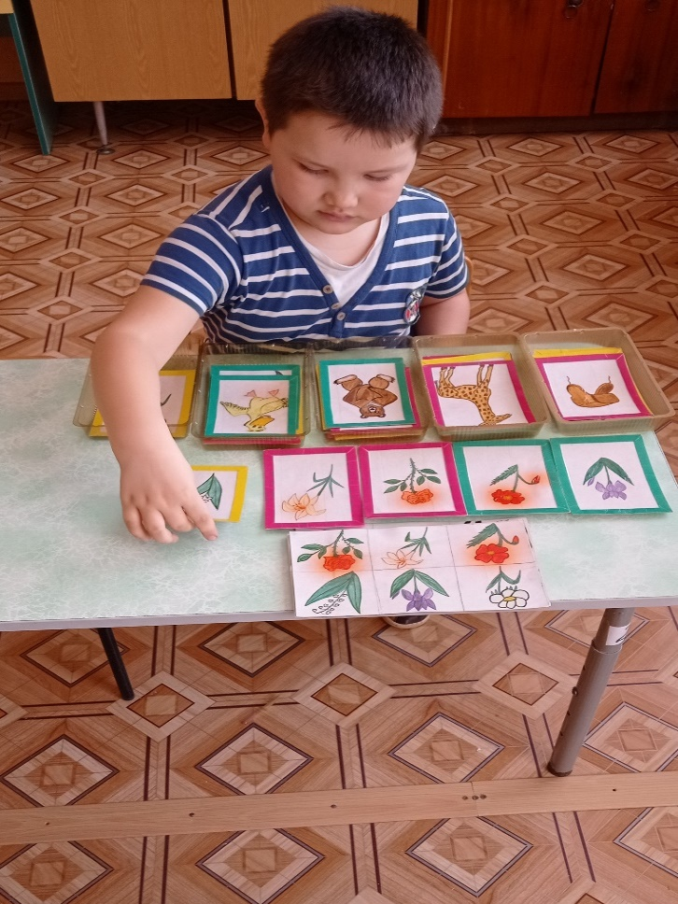
Упражнение №2 ( 3-5 лет) !!!!!!!!
Описание: Ребёнок беспорядочно выкладывает предметы из трёх коробок, называя уже знакомые ему предметы. Попросите его положить в одну коробку только то чем пользуется человек, в другую то, что растёт, в третью –животных. Предложите ребёнку самостоятельно повторить это и проверьте выполненную работу.

Slide 12
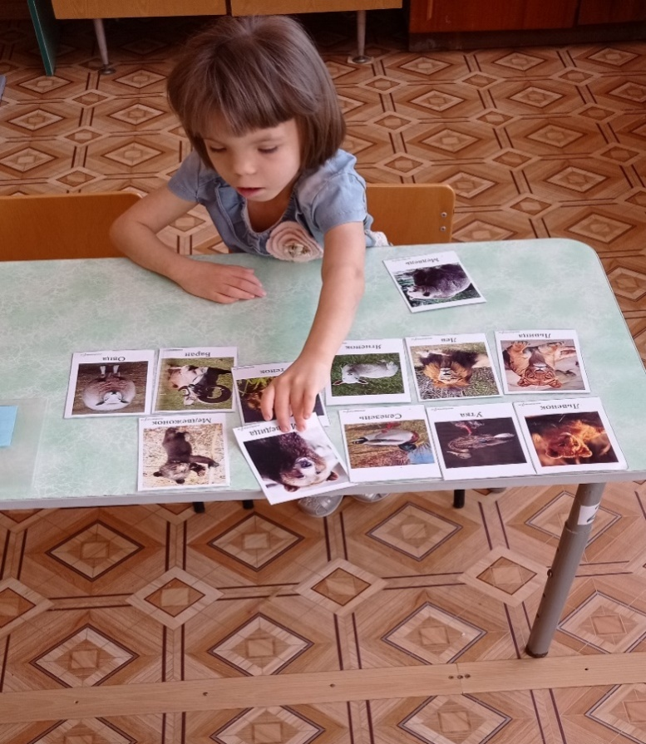
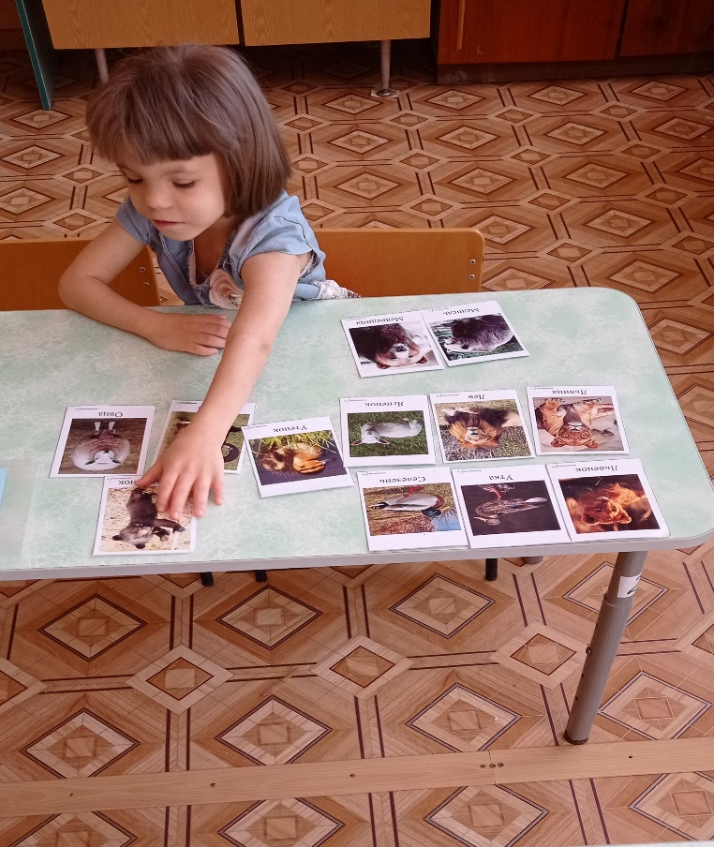
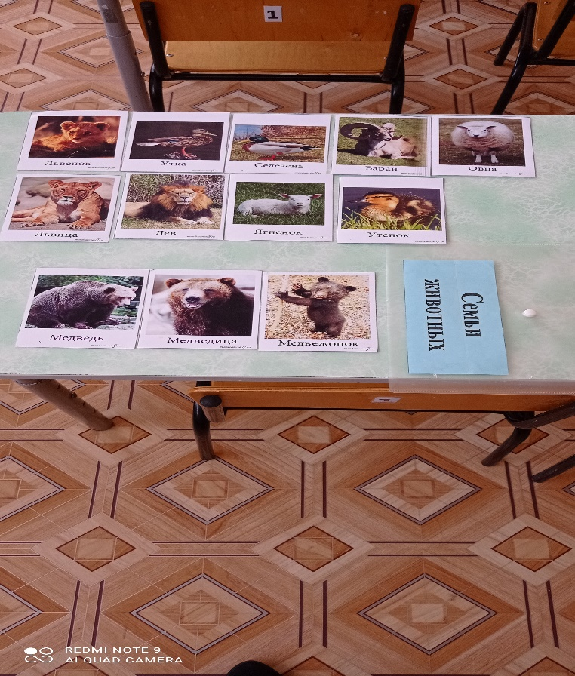
Упражнение №3 « Семья» (2,5-4лет)
Материал: Муляжи животных одной группы
Описание: Попросите ребёнка взять из коробки муляжи животных и назвать их. Взрослый повторяет за ребёнком или уточняет: папа-бык, мама- корова, детёныш- телёнок. Играем в игру, где взрослый, рассказывая историю, часто повторяет названия членов семьи. Например: Папа-бык пошёл к воде, а мама-корова кормит своего детёныша-телёнка и т.д. В конце игры спросите у ребёнка: «Как мы называем детёныша в этой семье?, маму?, папу?

Slide 13
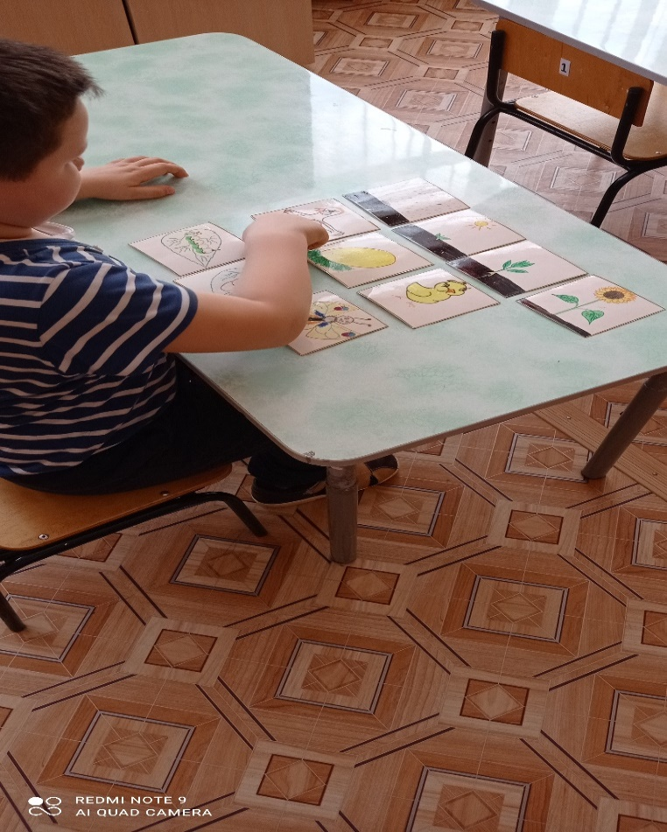
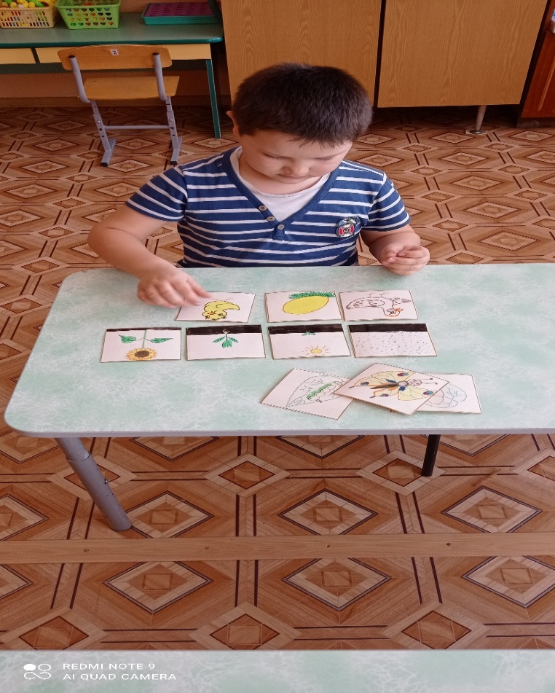
Упражнение №4 «Серия карточек»
Материал: карточки
Описание: Разложите перед ребёнком серию карточек, например, представляющими развитие плода: зёрнышко, росток, молодое растение, цветущее, плодоносящее. Объясните ребёнку порядок появления плода, выкладывая карточки в правильный ряд. Потом перемешайте карточки и попросите ребёнка разложить карточки самостоятельно. В конце игры проверьте правильность выполненной работы.

Slide 14
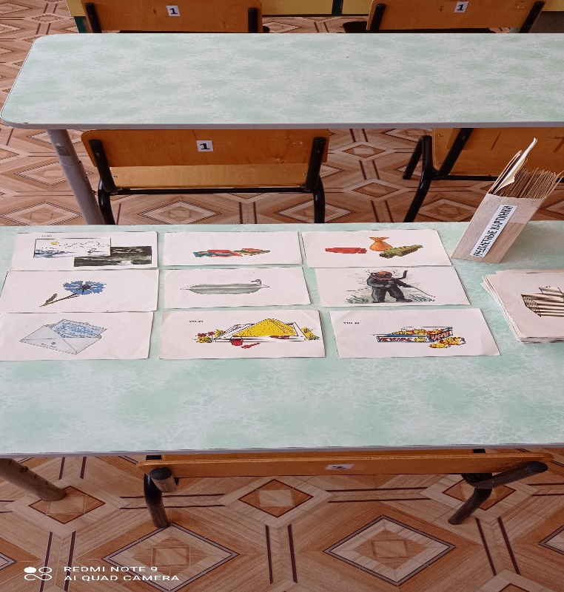
Упражнения на развитие фонематического восприятия
Материал: три коробки, предметные картинки.
Цель: Научить ребёнка слышать заданный звук в слове, определять место звука в слове.
Упражнение №1: «Общий звук»
Описание: Достаём из коробки предметы и просим ребёнка назвать их. Например: слон, собака, сумка. Повторите эти названия несколько раз, выделяя звук «с» в начале слова. Помогите ребёнку понять, какой звук общий для этих слов и где он слышатся. Упражнение повторите с другой группой картинок, в которой общий звук слышатся в середине, в конце слова.

Slide 15
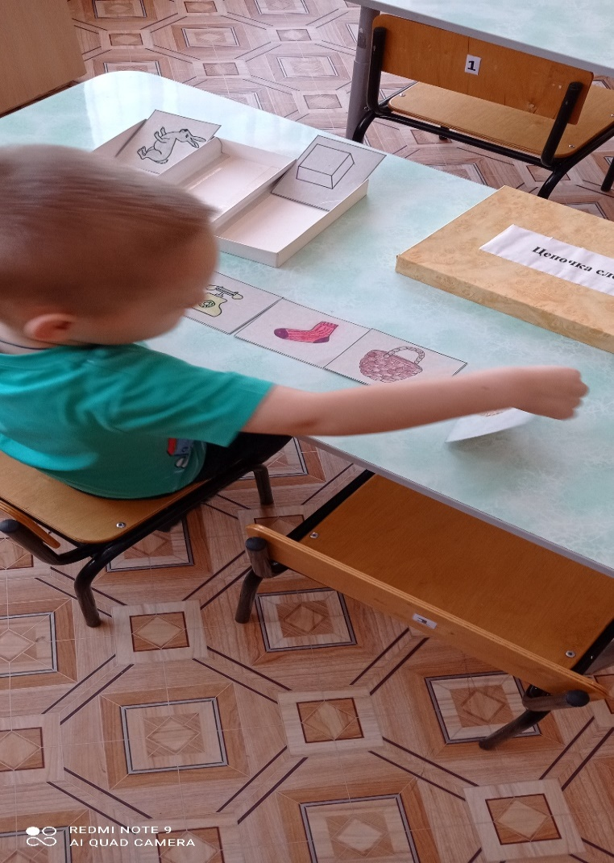
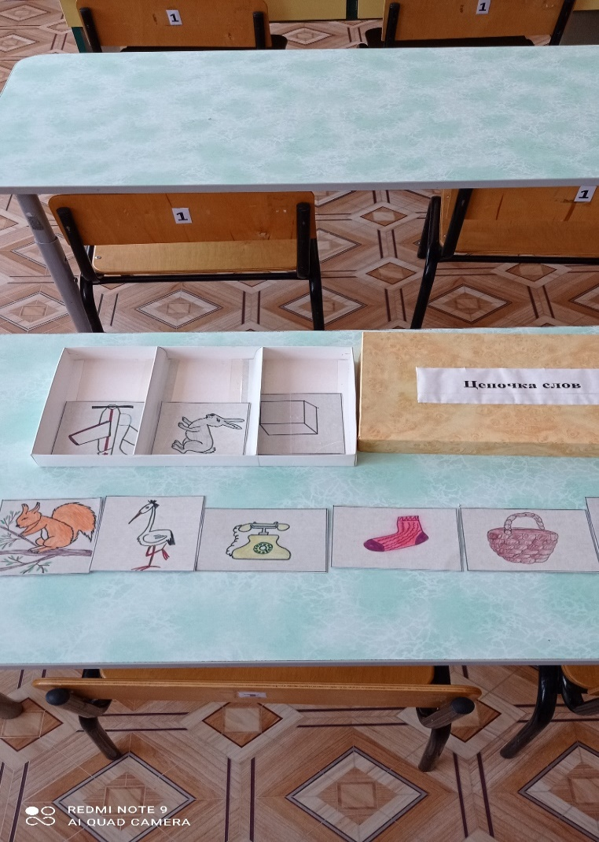
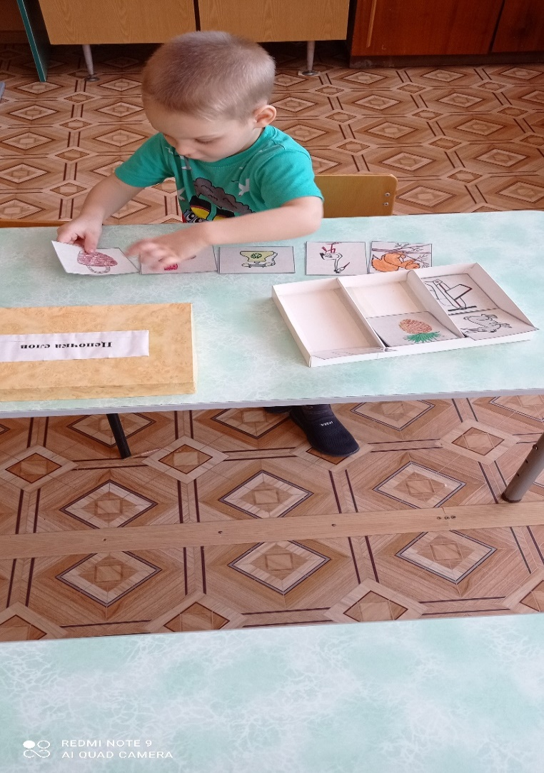
Упражнение №3 « Цепочка слов»
Материал: коробка с отделениями, в каждом из которых лежат предметные картинки, начинающиеся на один звук.
Описание: Ребёнок выкладывает предметы в таком порядке, чтобы последующее слово начиналось со звука, на который заканчивается предыдущее. Например: дуб-бант- автобус-самолёт- танк и т. д.

Slide 16
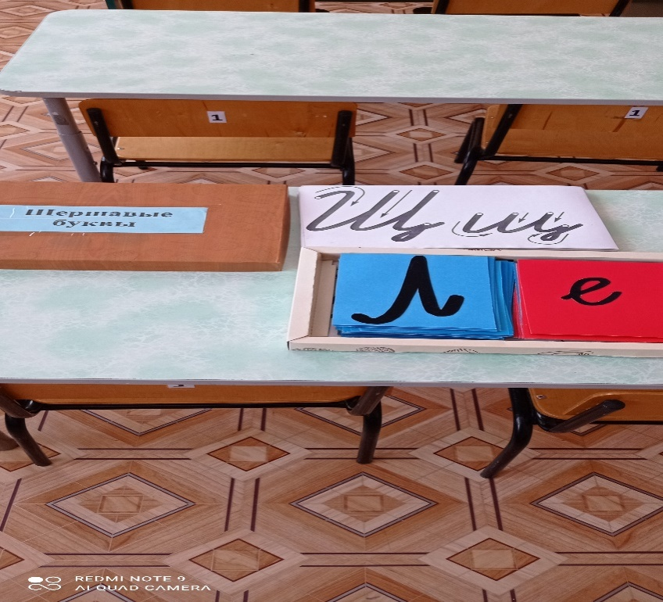
«Шершавыве буквы». (3-4 лет)
Цель упражнения: Утончение тактильного чувства. Изучение алфавита через тактильные ощущения. Подготовка к письму, соотнесение звука и его символа-буквы.
Материал: На табличках из толстого картона или на дощечках наклеены шершавые буквы из песчаной или бархатной бумаги. Шрифт письменный. Фон табличек голубой или красный, в зависимости от того, какому звуку (гласному или согласному) соответствует буква. В отдельных коробках сложены заглавные буквы и прописные.
Описание: Ребенок ставит перед собой коробку с шершавыми буквами и вынимает из нее одну из табличек. Например, табличку с буквой “а”. Учитель показывает ему, как можно двумя пальцами (средним и указательным) обвести букву, будто написать ее. Ребенок повторяет это движение и в конце обведения называет букву. Он может повторить движение руки в воздухе, чтобы лучше запечатлеть очертание конкретной буквы.

Slide 17
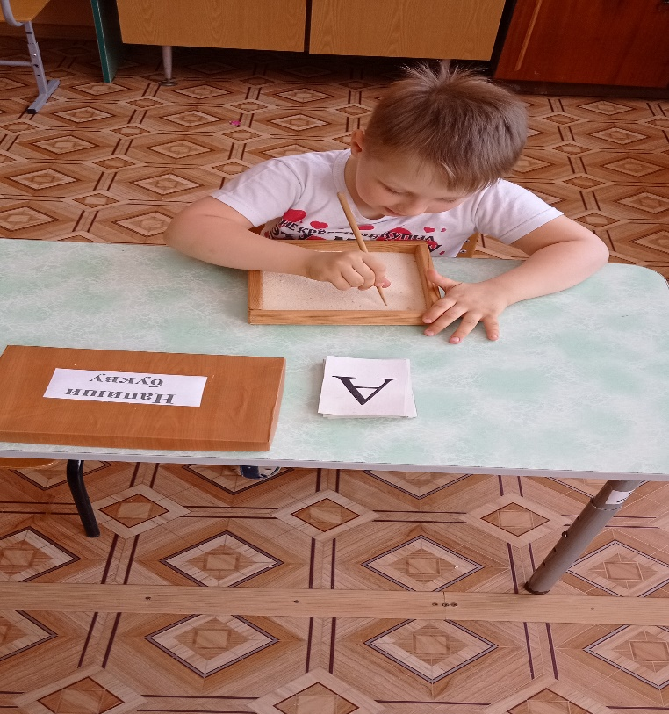
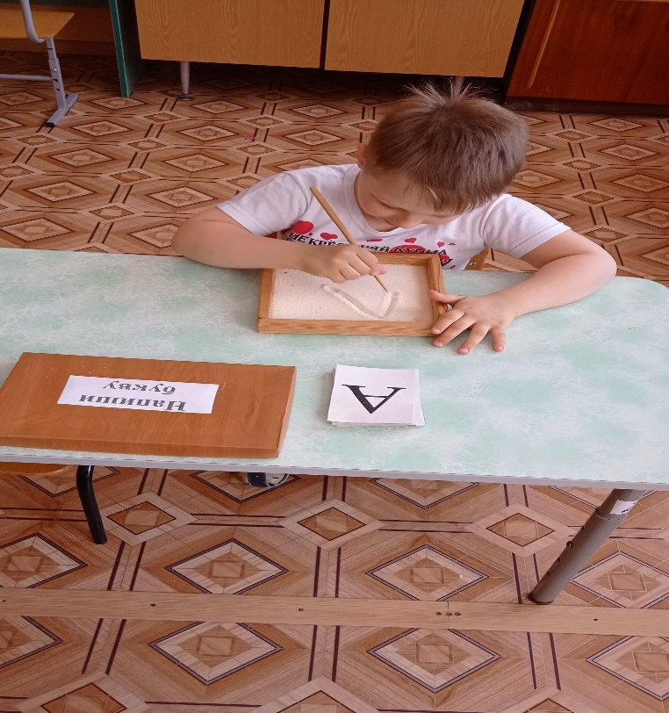
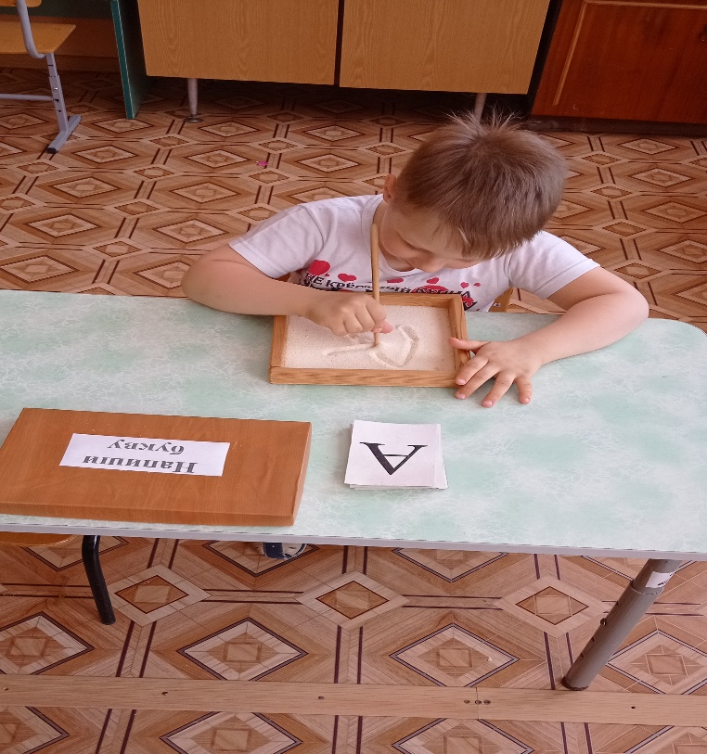
Письмо на манке (4-5 лет)
Цель: Подготовка к письму. Утончение мелкой моторики
Материал: Набор табличек с шершавыми буквами. Плоский поднос с насыпанной на него манной крупой, тонкая палочка или деревянная спица.
Описание: 1. Ребенок ставит перед собой поднос с материалом. Он начинает работу с обведения двумя пальцами шершавой буквы на дощечке. Затем он делает этими пальцами то же движение, только на подносе с манкой. Сквозь манку проглянет изображение буквы. Его можно повторить еще и еще раз, встряхивая манку после каждого написания.
2. То же самое упражнение можно проделать с помощью палочки, обведя ею сначала шершавую букву, а потом проведя очертания буквы по манке.

Slide 18
Заключение
В заключении хотелось бы отметить следующее: когда ребёнок занимается по системе Монтессори, у него появляются новые навыки и умения. Но кроме этого, ребенок постепенно приобретает чувство независимости и уверенности. Как считают специалисты, метод Монтессори развивает в ребенке естественную любовь к учению, интерес к получению новой информации в том объеме, который он готов усвоить. Ему нет необходимости делать то, к чему он еще не готов. А это позволяет ребёнку избежать перегрузок и не потерять интерес к учебе в будущем.

